Slide 1
9 УРОК

Slide 2
Таланты и особенности ребёнка
ШКОЛА АСТРОЛОГИИ
НАСТИ
ЛЁНИНОЙ

Slide 3
Анализ способностей ребенка
ДЛЯ АНАЛИЗА СПОСОБНОСТЕЙ:
Оценить У1, П1, планеты в изгнании и падении, обители и экзальтации
Оценить 5 дом, П5 и положение У5
Важно определиться, что вы будете делать
Укреплять сильные стороны или прокачивать слабые?
Аспекты – сложно ребенку будет раскрывать качество планеты или легко.

Slide 4
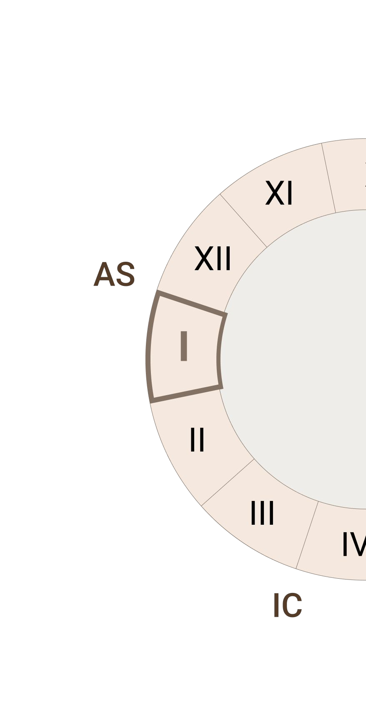
Положение У1 в домах.
Личность раскрывается в …
У1 В 1 – самостоятельно. Сам будет развиваться и сам покажет где он хочет быть. Слушайте его, не мешайте ему.
У1 ВО 2 – питание, заработки, талантлив, в принципе
У1 В 3
У1 В 4
У1 В 5
У1 В 6
У1 В 7
У1 В 8
У1 В 9
У1 В 10
У1 В 11
У1 В 12
писательство, школа, переговоры, поездки. Нужны люди.
Вы можете направить ребенка, дом, очаг, семья, хобби дома
хобби, дети, творчество, сцена, спорт, кулинария
труд, дисциплина, здоровье
отношения, коммуникации
кризисы, здоровье
путешествия, вера, влияние, идеология
целеполагание, один из родителей, карьера
друзья, тусовки, интернет
уединение, психология

Slide 5
Планеты в 1 доме.
Что в меня вложили?
Солнце Луна
сцена, самопрезентация
эмоции, мама, быт
Меркурий – книги, коммуникации
Венера Марс Юпитер Сатурн
Уран
Нептун Плутон Хирон
красота, творчество, стиль
активность, спорт
обучение, идеология
система, режим, стойкость
изменения
творчество
преодоление
двойственность, сцена

Slide 6
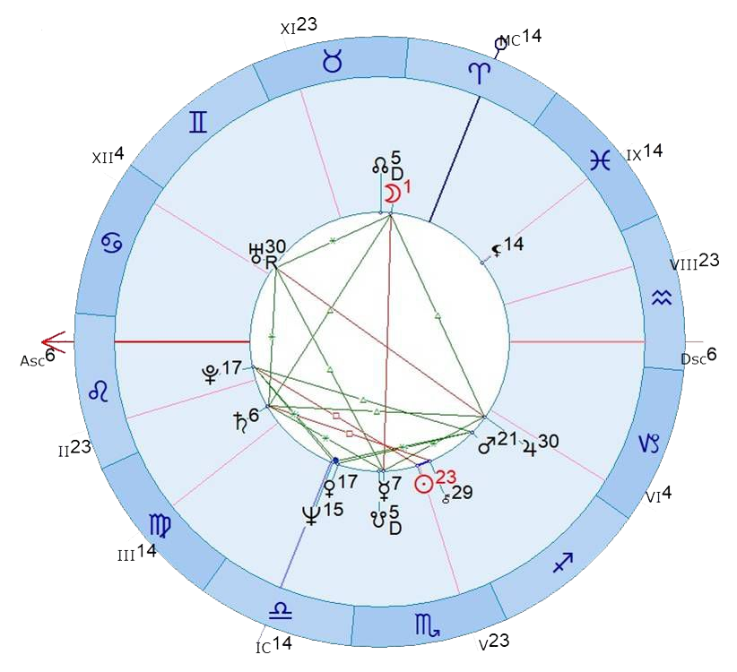
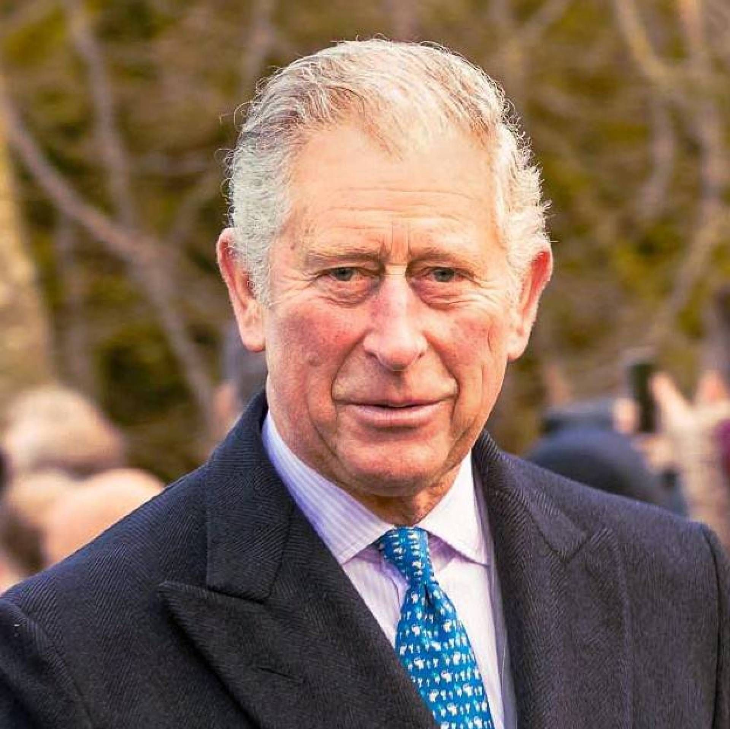
Принц Чарльз

Slide 7
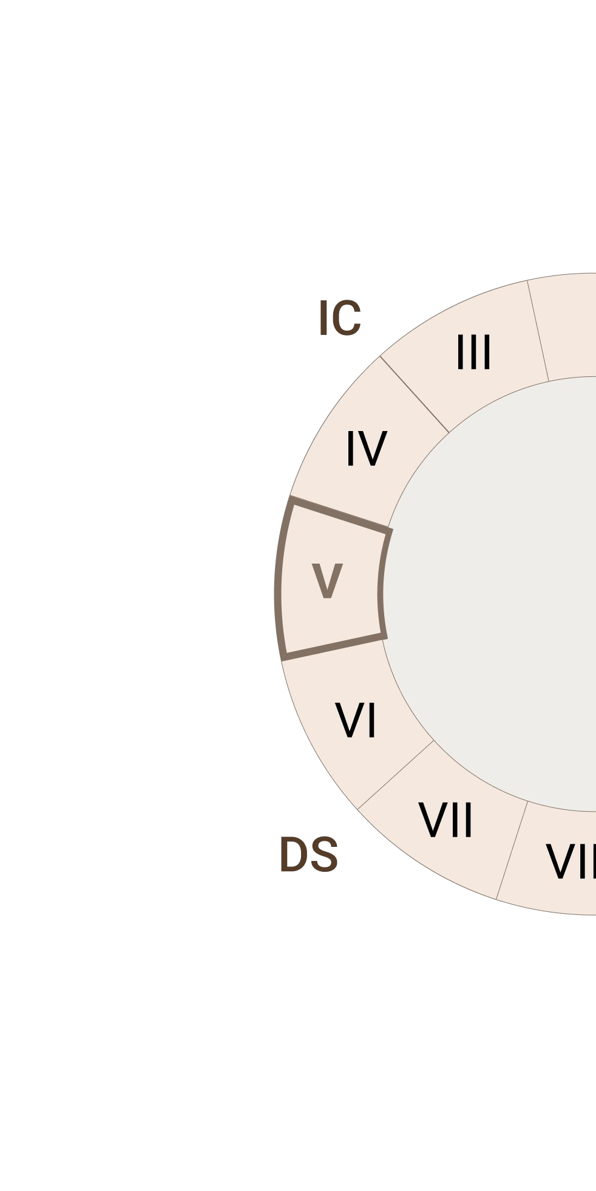
Положение У5 в домах.
Хобби можно найти в …
У5 В 1 – самостоятельно
У5 ВО 2 – хобби можно монетизировать
У5 В 3
У5 В 4
У5 В 5
У5 В 6
У5 В 7
У5 В 8
У5 В 9
У5 В 10
У5 В 11
У5 В 12
писательство, школа, переговоры
дом, очаг, семья
хобби для развлечения
труд, дисциплина, здоровье
отношения, коммуникации, театр
кризисы, здоровье
путешествия, вера, влияние, идеология
хобби можно сделать профессией
друзья, тусовки, интернет
уединение, психология

Slide 8
Планеты в 5 доме.
Из чего состоит хобби?
Солнце Луна Меркурий Венера Марс Юпитер Сатурн Уран Нептун Плутон Хирон
сцена, творчество
кулинария, забота о чем-либо
писательство, чтение, разговоры
творчество, красота, стиль, мода
спорт
образование, развитие
система
перемены, гаджеты, роботы, фото, кино, монтаж
творчество: живопись, музыка, фото, кино
много всего, преодоление
совмещение двух разных хобби

Slide 9
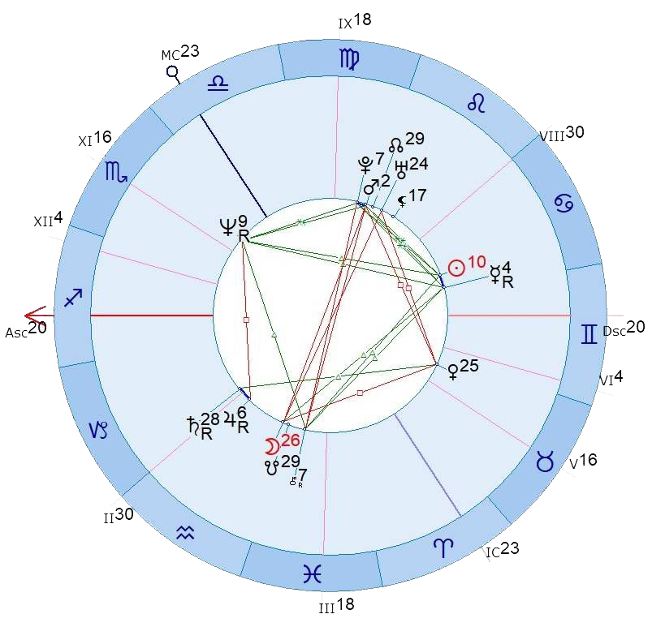
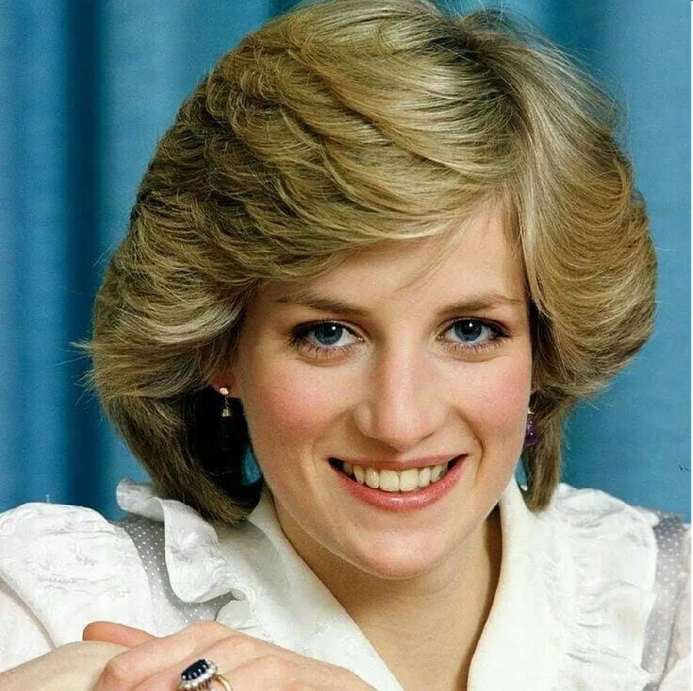
Принцесса Диана

Slide 10
Оценка ребенком родителей
ШКОЛА АСТРОЛОГИИ
НАСТИ
ЛЁНИНОЙ

Slide 11
Какая я мама, какой я отец?
1
2
Оцениваем Солнце – образ отца, Луну – образ мамы
Оцениваем аспекты: негативные – вы проявили себя плохо в каком-то возрасте ребенка, позитивные – вы проявили себя хорошо в каком-то возрасте ребенка
3 Анализ 4 дома (У4, П4, аспекты) – воспитание

Slide 12
Планеты 4 дома.
Аспекты к планетам.
–обесцениваете
–обижаете, не даете выразить эмоции
–не даете выговориться
–не любите
–орете, бьете, ругаете
–не уважаете
–ограничиваете, проявляете холод, жесткость
–дезориентируете
–очаровываете, потом разочаровываете
–давите, контролируете, манипулируете
–не даете одной позиции
+хвалите
+сочувствуете, даете проявить эмоции
+дали свободу слова
+любите, даете получить удовольствие
+направляете, даете действовать
+уважаете
+даете систему
+даете свободу
+вдохновляете
+даете посильную нагрузку
+даете выбор
Солнце Луна Меркурий Венера Марс Юпитер Сатурн
Уран Нептун Плутон Хирон

Slide 13
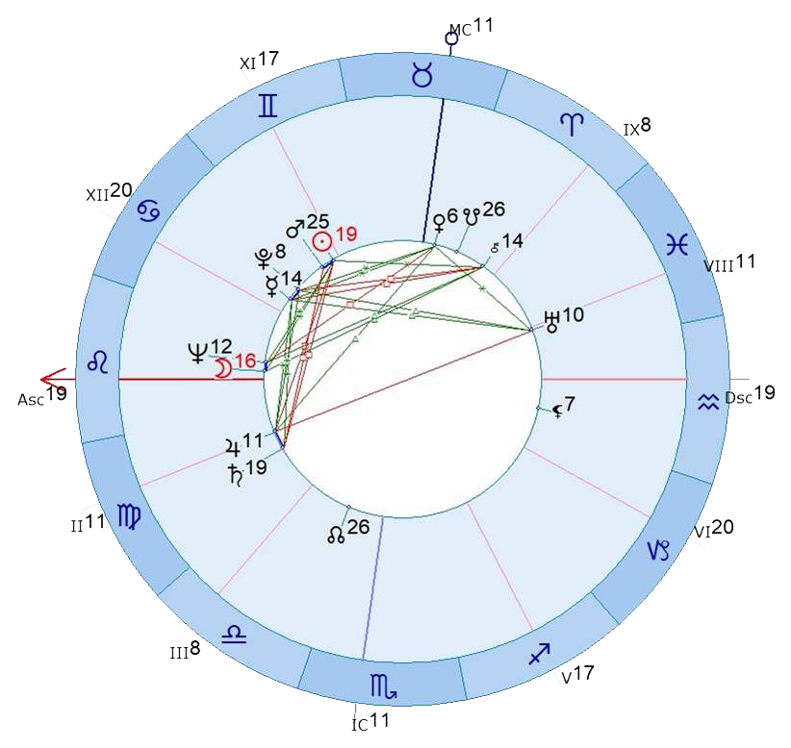
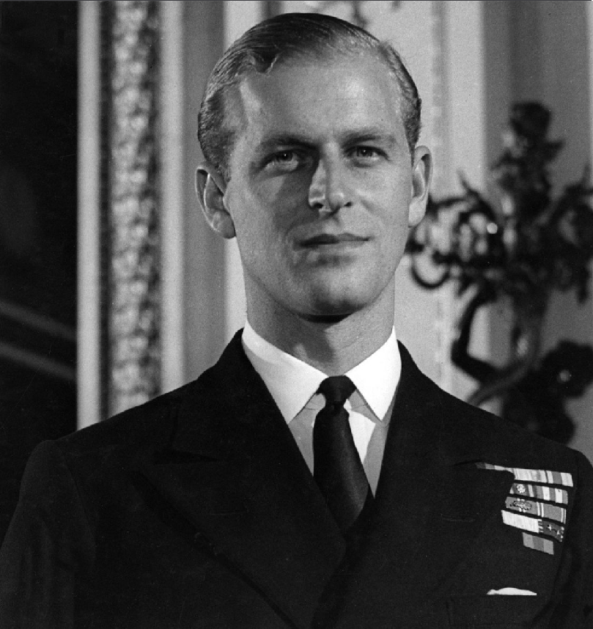
Принц Филипп

